Slide 1
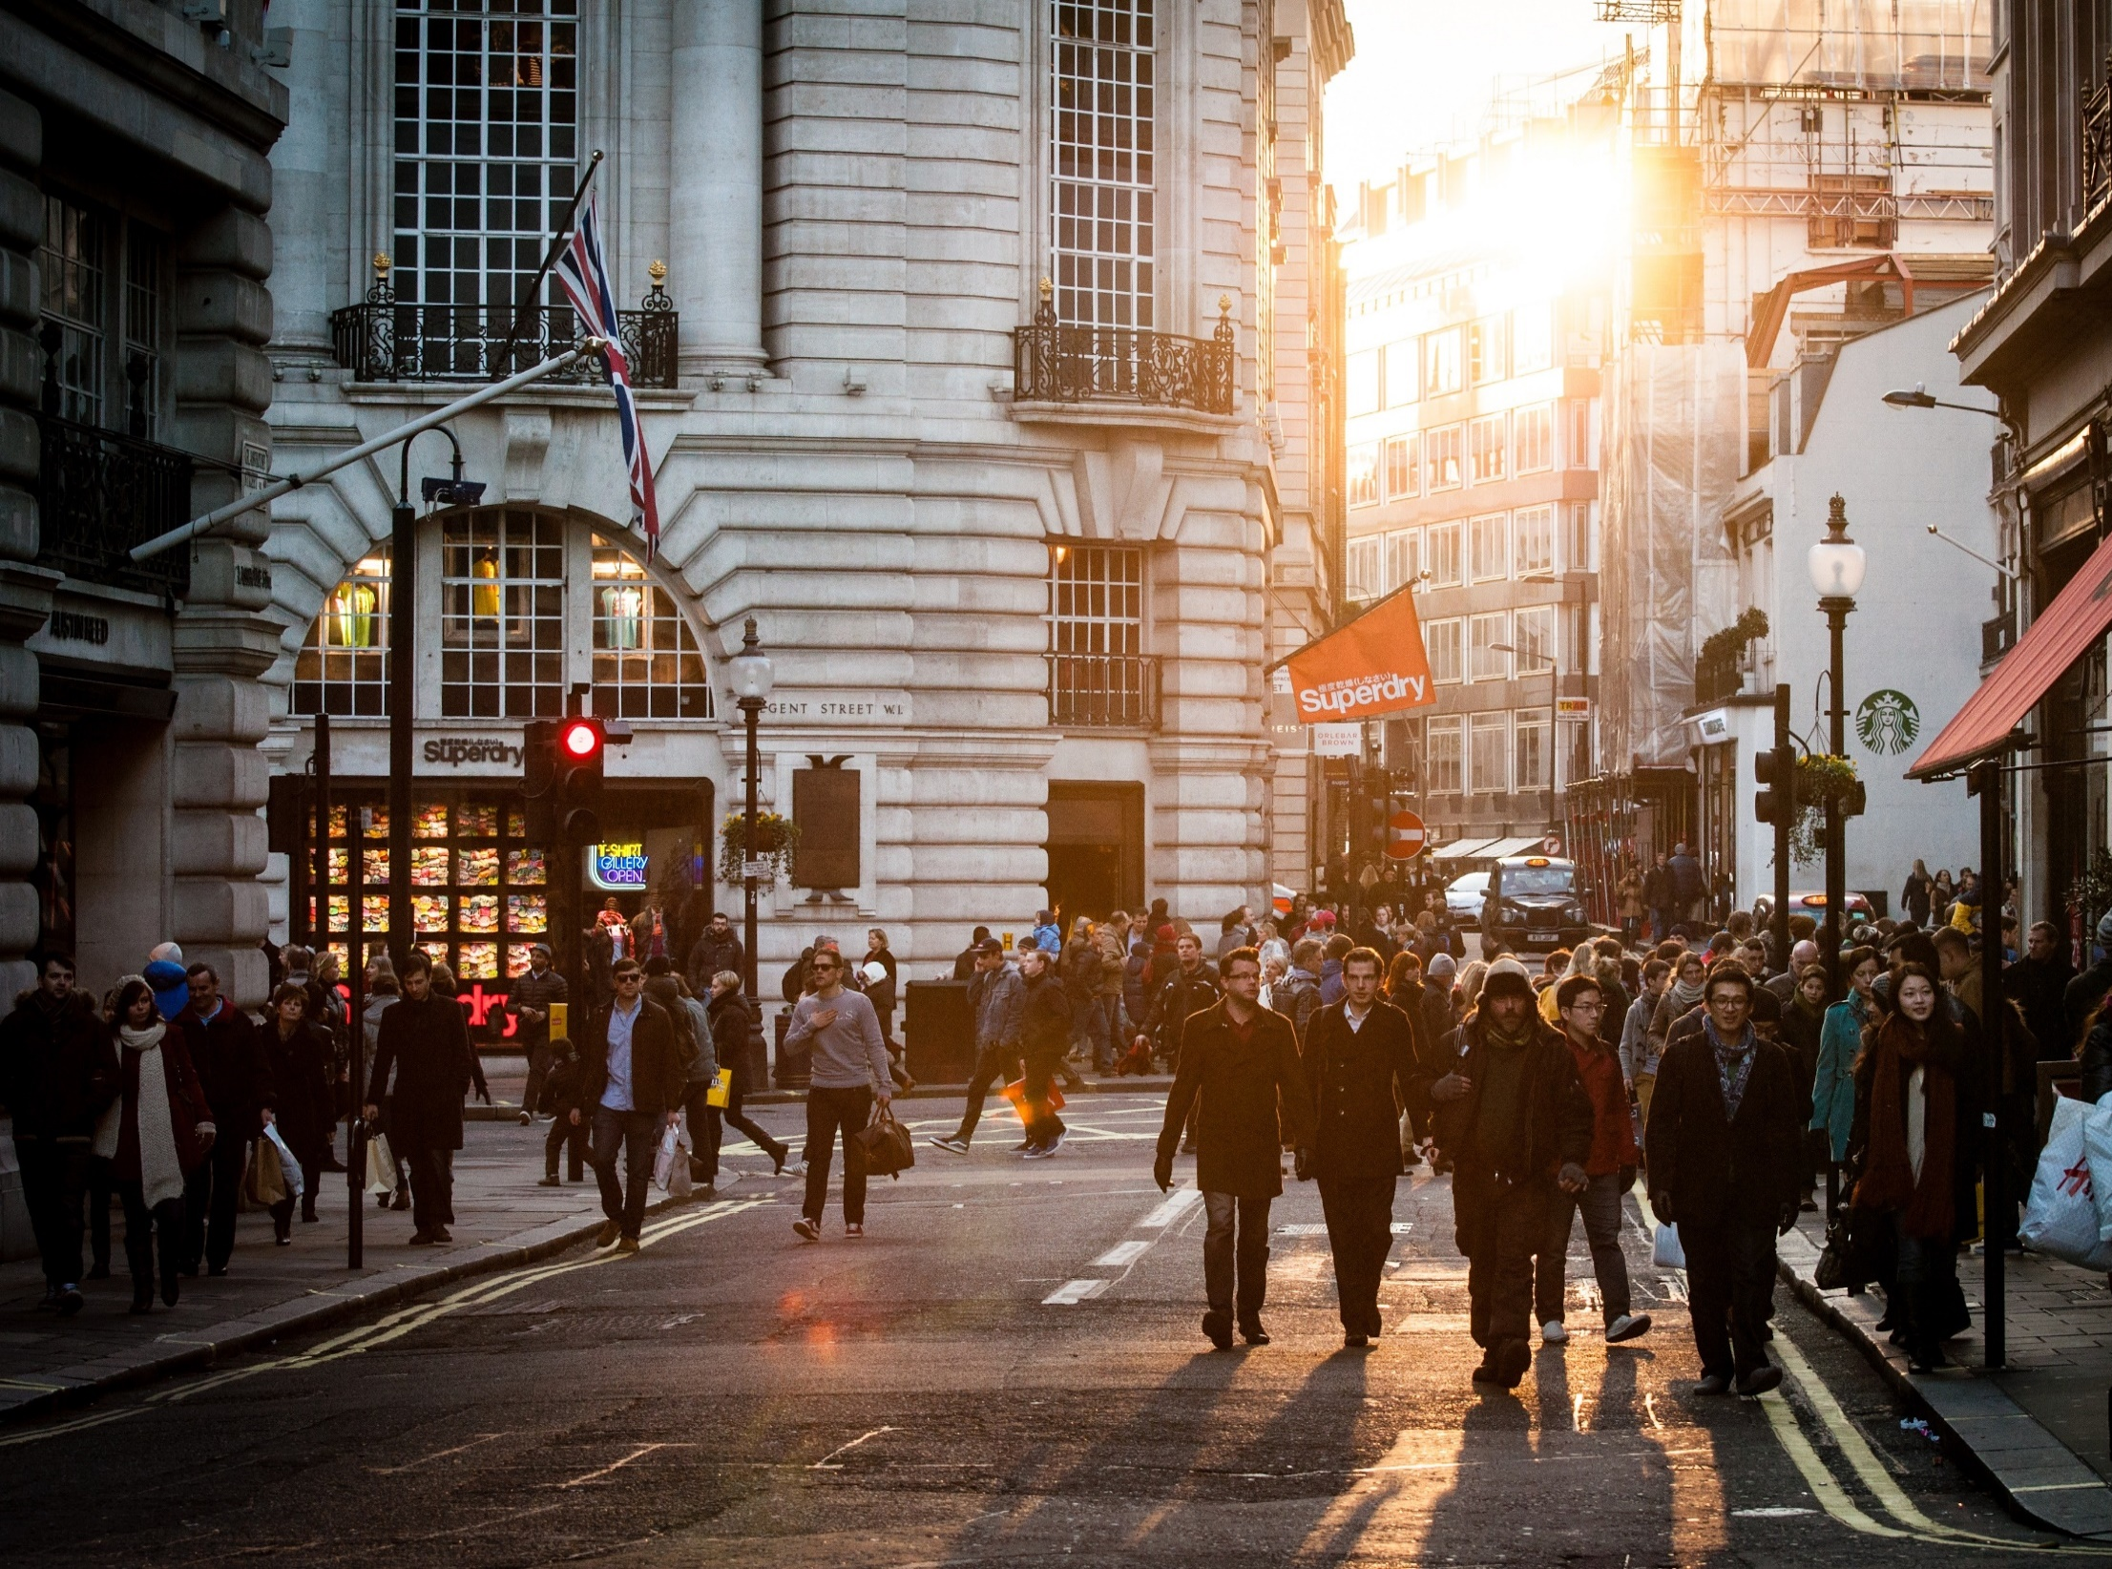
Anglický
jazyk
Bc. Zuzana Slavíková

Slide 2
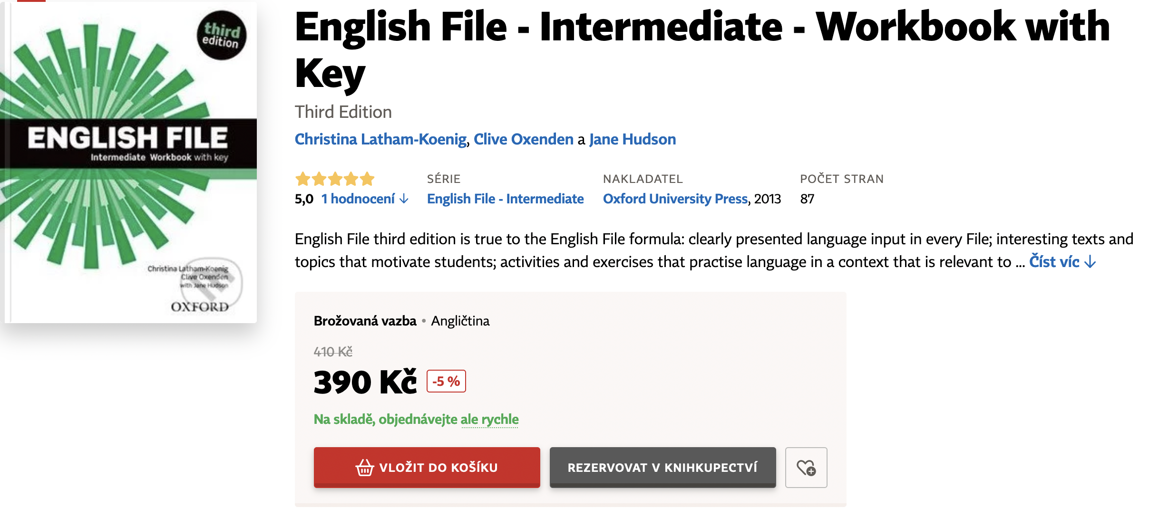
Souhrn minulých lekcí
Představení
Baamboozle
Co jste doposud dělali?
Zopakování slovíček

Slide 3
Dnešní lekce

Slide 4
Obsah lekce
1A
Grammar: present simple | 05
Grammar: present continuous | 07
Grammar: pop quiz | 09
Pronunciation: short and long vowels | 10
Vocabulary: food and cooking | 12
Reading | 14
Speaking | 15

Slide 5
1A Grammar: present simple
= přítomný čas prostý
použití: referuje k opakovaným, dlouhodobým dějům, stavům a faktům
tvorba:
kladný tvar
sloveso v infinitivu (ale bez “to”)
skladba věty –> podmět + sloveso + předmět
!! výjimky u 3. os. j. č.
přidává se koncovka -s; končí-li na sykavku, tak se přidává -es
koncové Y se změkčuje –> I study. She studies.
nepravidelná slovesa: do –> does; go –> goes; have –> has
příklady:
I sleep every day. We sleep every day.
You sleep every day. You sleep every day.
He/She/It sleeps every day. They sleep every day.
Student’s Book; p. 7

Slide 6
1A Grammar: present simple
= přítomný čas prostý
použití: referuje k opakovaným, dlouhodobým dějům, stavům a faktům
tvorba:
záporný tvar
sloveso být –> přidáme zápor not; např. I am not sad.
významová slovesa –> musíme využít pomocné sloveso do; např. I do not swim.
!! u 3. os. j. č. se do mění na does; např. He does not like studying.
!! pozor na dvojitý zápor – v AJ neexistuje; “nikdy nechodím” I never don’t go. → I never go.
otázka
sloveso být –> tvoří se tzv. inverzí – převrátíme slovosled podmětu a slovesa
(I am → am I, he is → is he…); např. Are they happy?
významové sloveso –> pro inverzi je nutné použít pomocné sloveso do, které se umístí před podmět, hlavní sloveso zůstává na svém místě; např. Do you speak English?
!! u 3. os. j. č. platí do –> does
Student’s Book; p. 7

Slide 7
1A Grammar: present continuous
= přítomný čas průběhový
použití: používáme pro události, které se právě odehrávají, může se jednat i o děje dlouhodobějšího vymezení, které jsou v době, kdy o nich mluvíme, pravdivé, ale zároveň jsou pouze dočasné
tvorba:
kladný tvar
přítomný čas slovesa být + významové sloveso v –ing tvaru
!! pokud infinitiv slovesa končí na –e, tak koncové E odpadá
!! někdy dochází ke zdvojení koncové souhlásky (stává se u jakékoliv koncovky)
v případě, že infinitiv jednoslabičného slovesa končí na souhlásku, před níž je jedna samohláska
např. shop –> shopping; sit –> sitting
příklady:
I am sleeping. We are sleeping.
You are sleeping. You are sleeping.
He/She/It is sleeping. They are sleeping.
Student’s Book; p. 7

Slide 8
1A Grammar: present continuous
= přítomný čas průběhový
použití: používáme pro události, které se právě odehrávají, může se jednat i o děje dlouhodobějšího vymezení, které jsou v době, kdy o nich mluvíme, pravdivé, ale zároveň jsou pouze dočasné
tvorba:
záporný tvar
za sloveso být přidáme not + významové sloveso v infinitivu (ale bez “to”)
otázka
pokud tvoříme otázku se slovesem být, přehodíme pouze podmět s přísudkem
významové sloveso zůstává v -ing formě
příklady:
He isn’t playing football.
Are you swimming right now? Yes, I am./No, I’m not.
Student’s Book; p. 7

Slide 9
1A Grammar: pop quiz
Complete the sentences using the correct form of the present tense. 1. We ______________________ our break now, Mr. Miller. (TAKE) 2. She ______________________ for Liverpool later in the day (LEAVE). 3. The actor usually ______________________ a lot of fan mail, because he’s so famous. (GET) 4. The car ______________________ oil. Can you repair it? (LOSE) 5. Dorothy ______________________ reading good books during her holidays. (LOVE) 6. My brother ______________________ Italy at the moment (TOUR). 7. They ______________________ a game of cards right now. (HAVE) 8. I ______________________ a hat today because there’s a very special event in town. (WEAR) 9. Such bad behaviour always ______________________ me mad. (MAKE) 10. Unpopular songs ______________________ very well. (NOT SELL)
11. She usually ______________________ out with her friends on Saturday evenings. (GO) 12. What ______________________ , Mum? – It smells so good! (YOU BAKE) 13. ______________________ to the bridge club? (YOU BELONG) 14. The children ______________________ playing in the hut whenever we’re at our weekend house. (ENJOY) 15. ______________________ if I ask you a question? (YOU MIND)

Slide 10
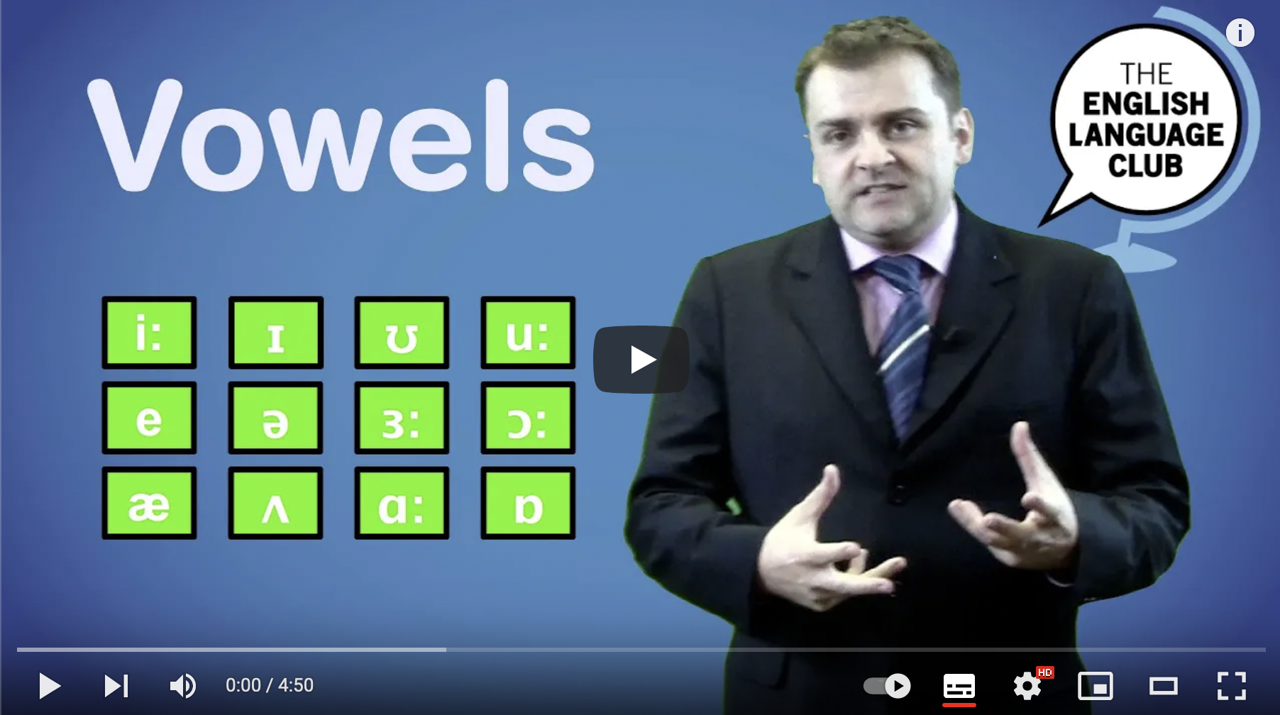
1A Pronunciation: short and long vowel sounds
https://www.youtube.com/watch?v=72M770xTvaU
https://www.youtube.com/watch?v=JfwVXfl0EnI (full phonetic chart explained)
Student’s Book; p. 4

Slide 11
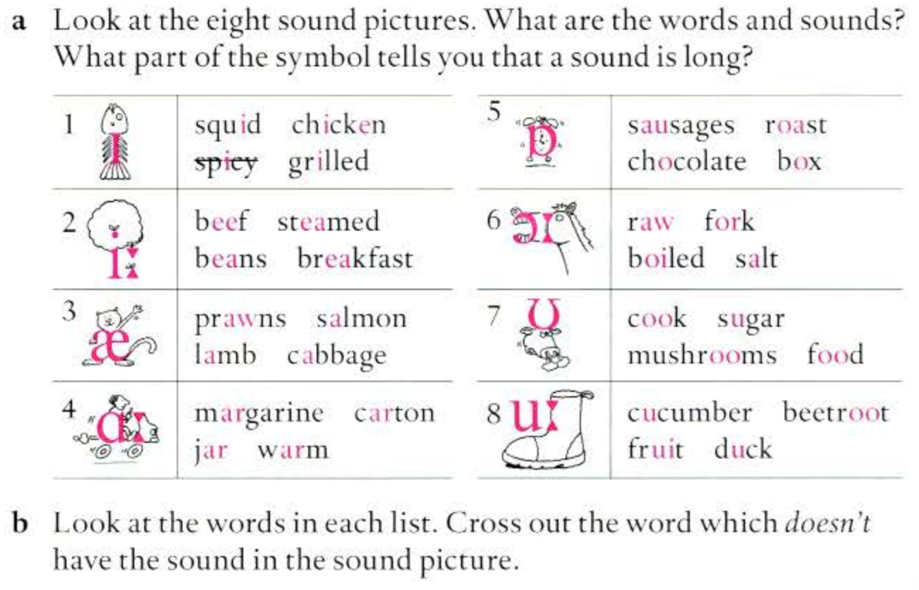
1A Pronunciation: short and long vowel sounds
Student’s Book; p. 4

Slide 12
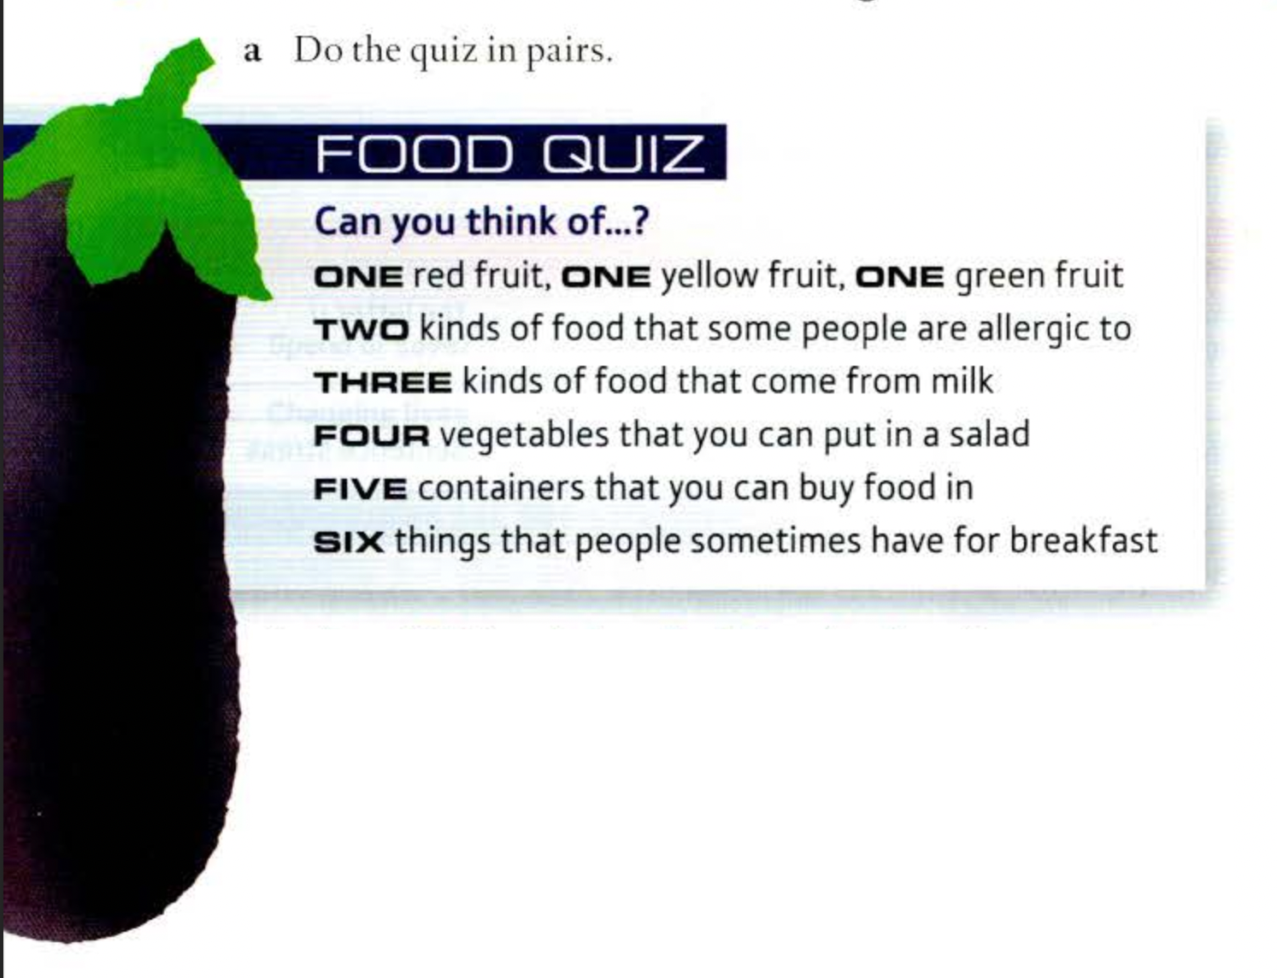
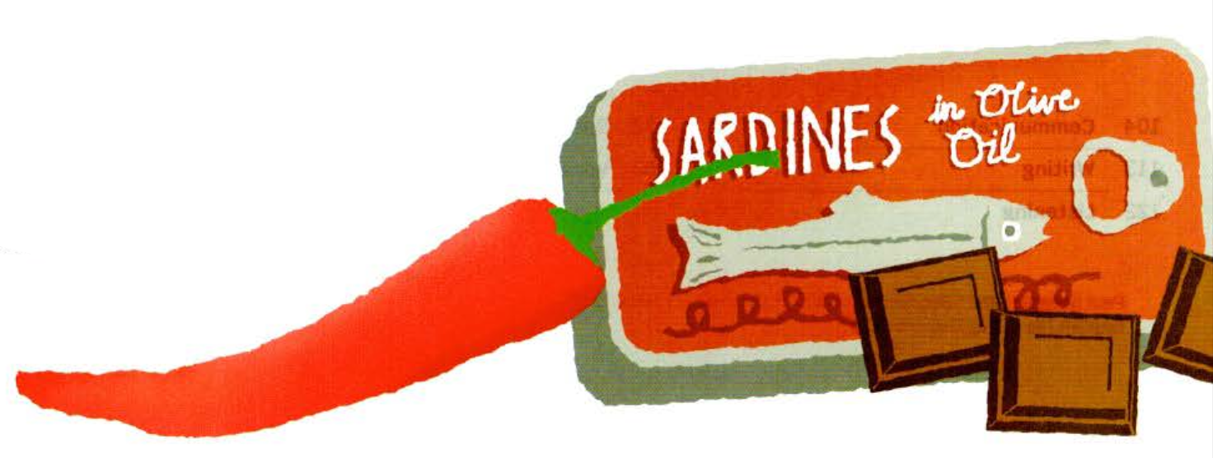
1A Vocabulary: food and cooking
Vocabulary bank (Student’s book; p. 152)
Student’s Book; p. 4

Slide 13
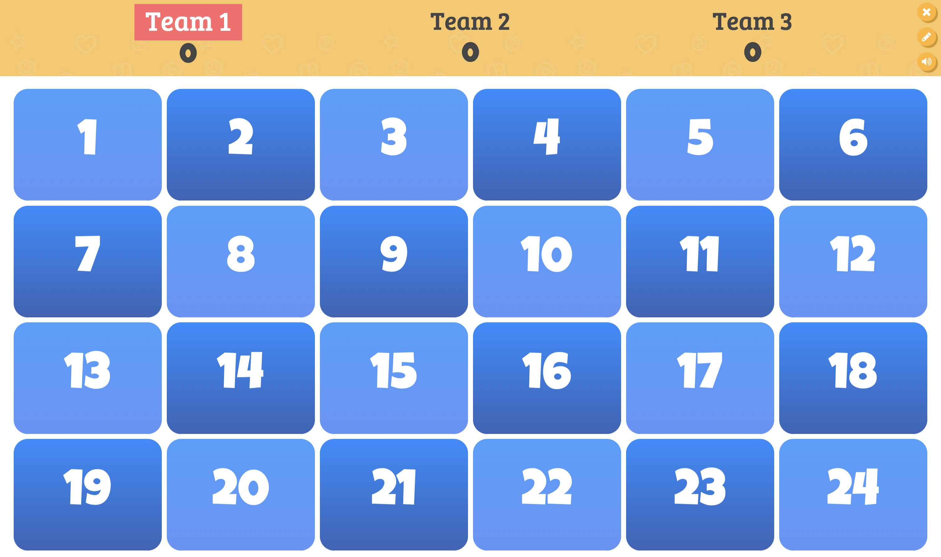
1A Vocabulary: food and cooking
https://www.baamboozle.com/bigclassic/890365/3
Student’s Book; p. 4

Slide 14
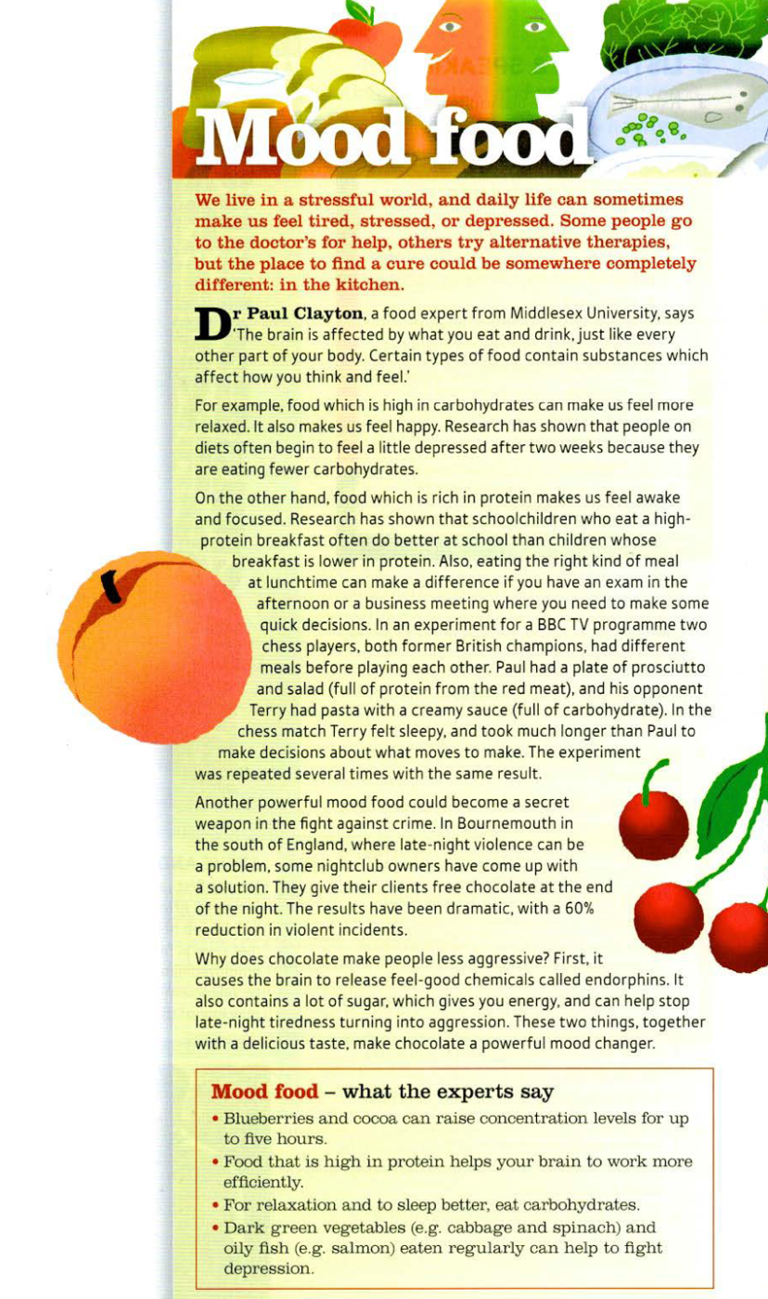
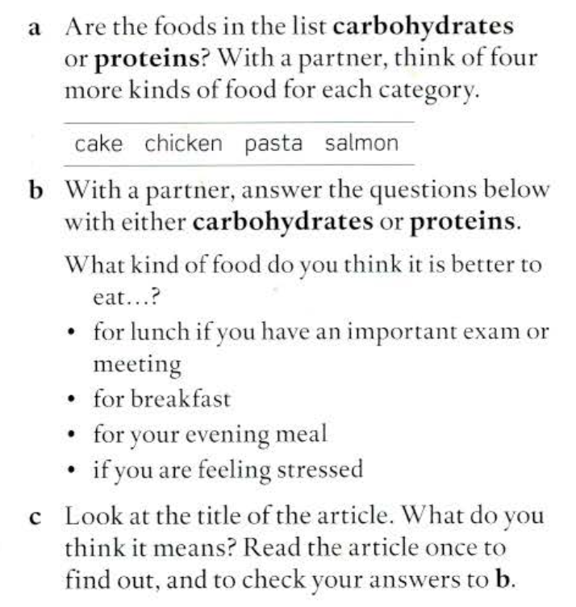
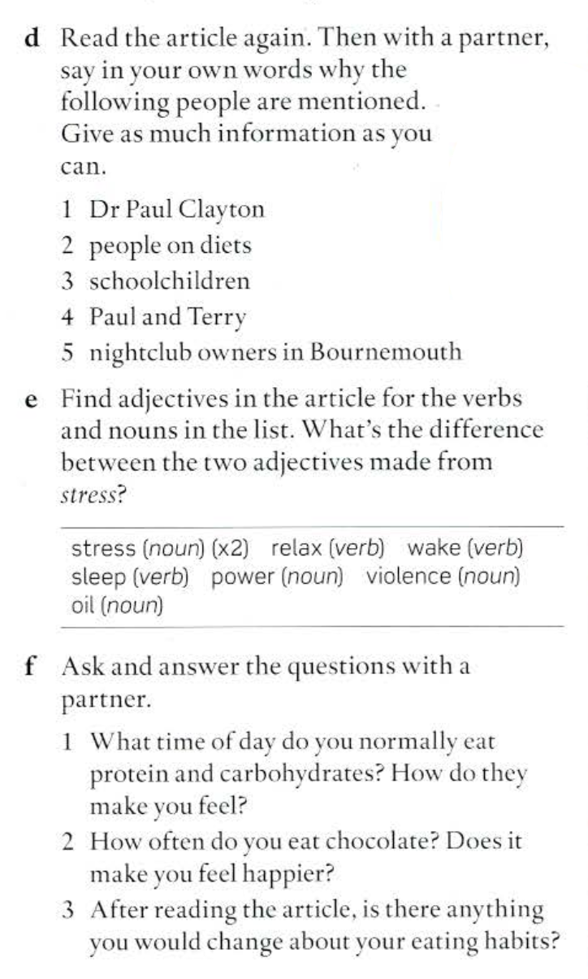
1A Reading
Student’s Book; p. 5

Slide 15
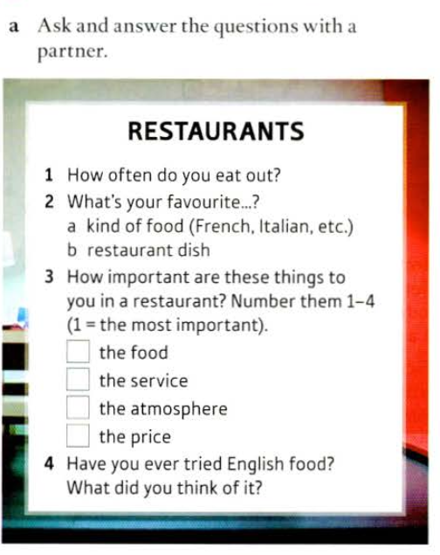
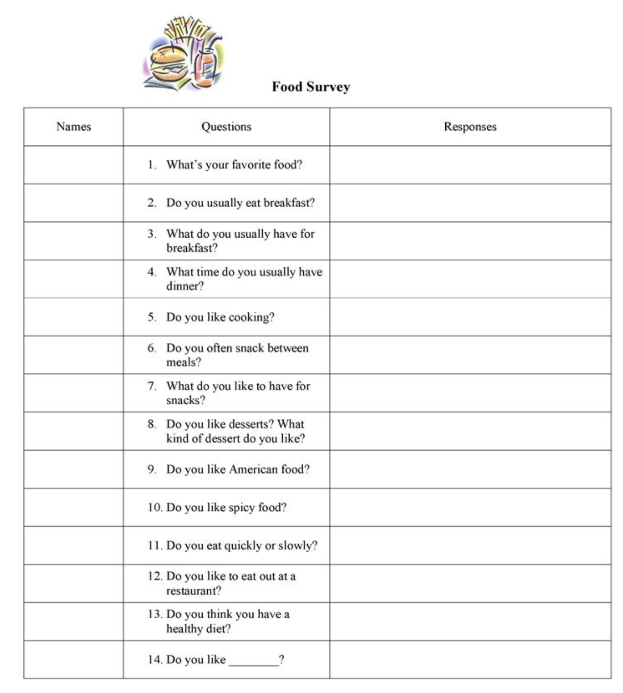
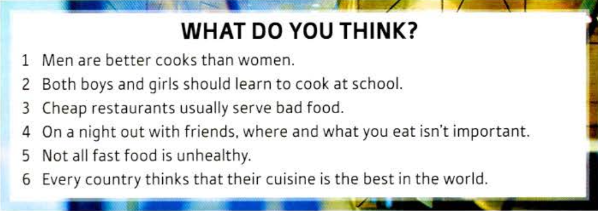
1A Speaking
handout #1
Student’s Book; p. 6

